Slide 1

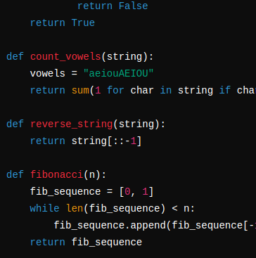
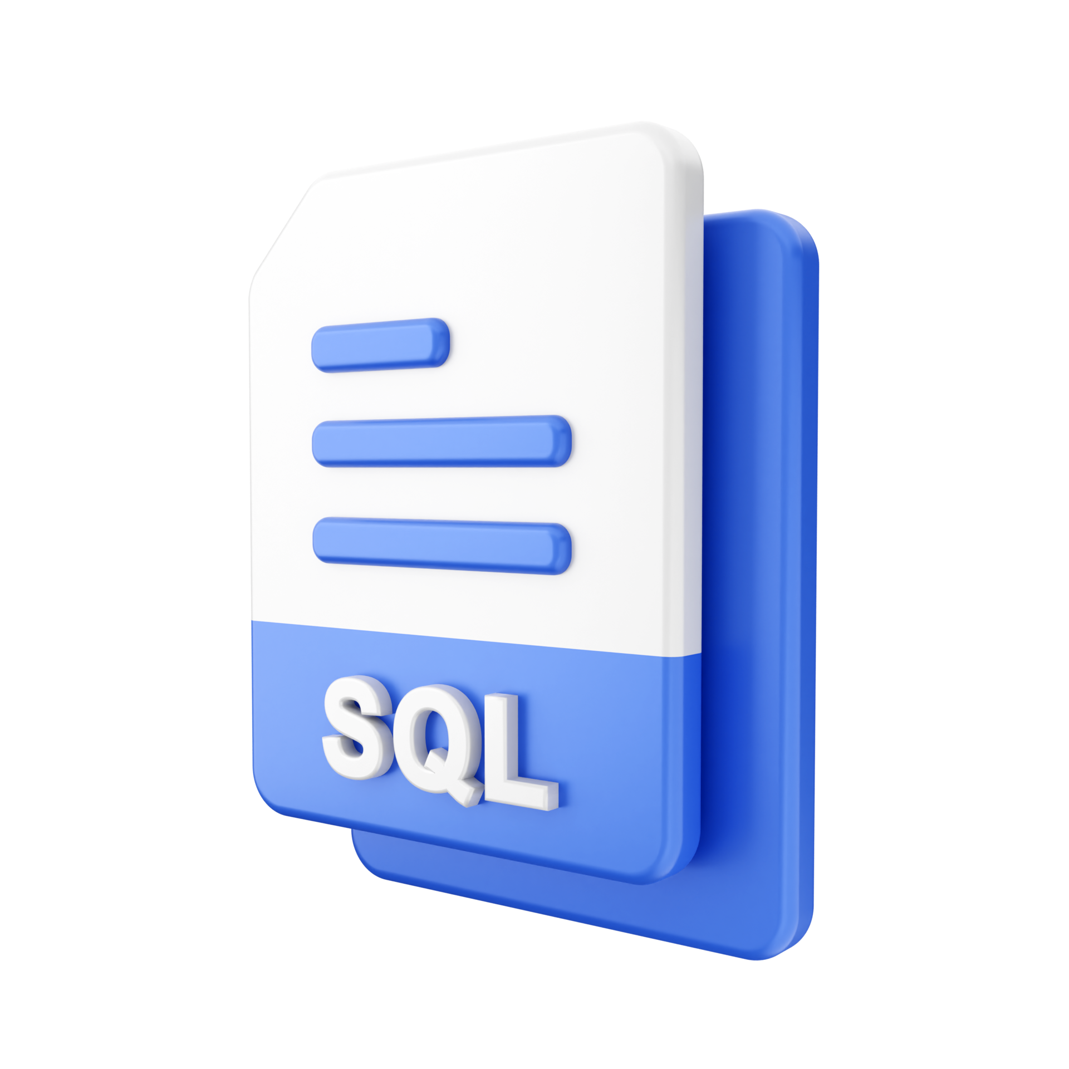


AUTOMAÇÕES COM PYTHON
Descomplicando a importação de dados
Edinaldo F. C. Santos

Slide 2




PROBLEMAS DO DIA A DIA
Imagine que no seu trabalho, diariamente, você receba uma base com os dados de vendas da sua empresa e que tenha que subir este arquivo para o banco de dados do SQL Server. Primeiro, você teria que abrir o arquivo, tratar os dados para ficar no formato que o importador do SQL entenda, salvar o arquivo em CSV/TXT (caso esteja em outro formato), abrir o importador do SQL e... ah, cansei só de falar. Mas chega de motivos para se preocupar! Vamos resolver isso com Python de forma rápida e simples. Vem comigo!

Slide 3


INSTALANDO AS BIBLIOTECAS

Slide 4
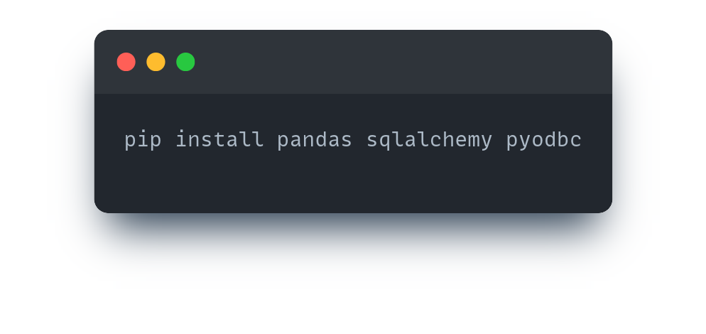
BIBLIOTECAS NECESSÁRIAS
Para facilitar nosso trabalho, vamos precisar de apenas três bibliotecas: pandas,sqlalchemy e pyodbc. Para instalá-lás, no editor de sua preferência (partindo do pressuposto que você já tenha o python instalado no seu computador), digite o seguinte comando:
Pandas: Facilita a manipulação e análise de dados, como os de um CSV (dentre diversos outros formatos), através de estruturas de dados poderosas.
SQLAlchemy: Permite interagir com bancos de dados SQL de forma flexível e intuitiva, facilitando operações como consultas, inserções e atualizações de dados.
PyODBC: Fornece uma interface para conectar Python a bancos de dados através de ODBC (Open Database Connectivity)

Slide 5

ABRINDO O ARQUIVO

Slide 6
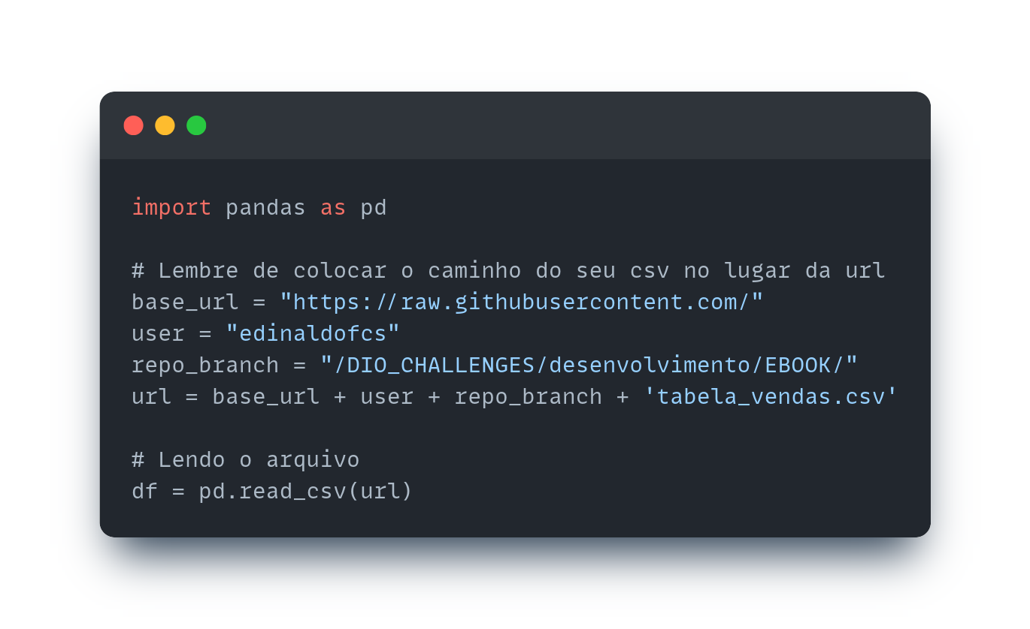
LENDO OS DADOS COM PANDAS
Agora, vamos abrir nosso arquivo de vendas usando o Pandas. Caso queira, pode usar o csv que está neste repositório, para fins de didáticos:
https://raw.githubusercontent.com/edinaldofcs/DIO_CHALLENGES/desenvolvimento/EBOOK/tabela_vendas.csv
Pronto! Com apenas algumas linhas de código, já temos nossos dados no Pandas DataFrame. Simples e fácil!

Slide 7

FORMATANDO PARA O SQL SERVER

Slide 8
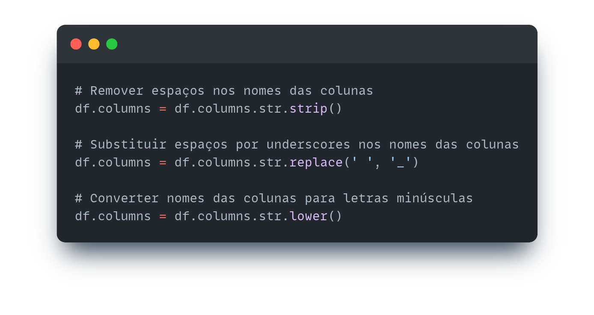
TRANSFORMANDO DADOS
Para garantir que nossos dados estão prontos para o SQL Server, precisamos fazer algumas modificações. Vamos garantir que as colunas e seus respectivos conteúdos estejam no formato correto.
O primeiro passo será ajustar os nomes das colunas, para ficarem iguais às que já existem no banco, ou seguindo boas pŕaticas para o caso de uma nova tabela.
Definir os nomes adequadamente de acordo com os dados da coluna é de suma importância, pois, dependendo da situação, outra pessoa pode vir a usar esta tabela. Pense nisso!

Slide 9
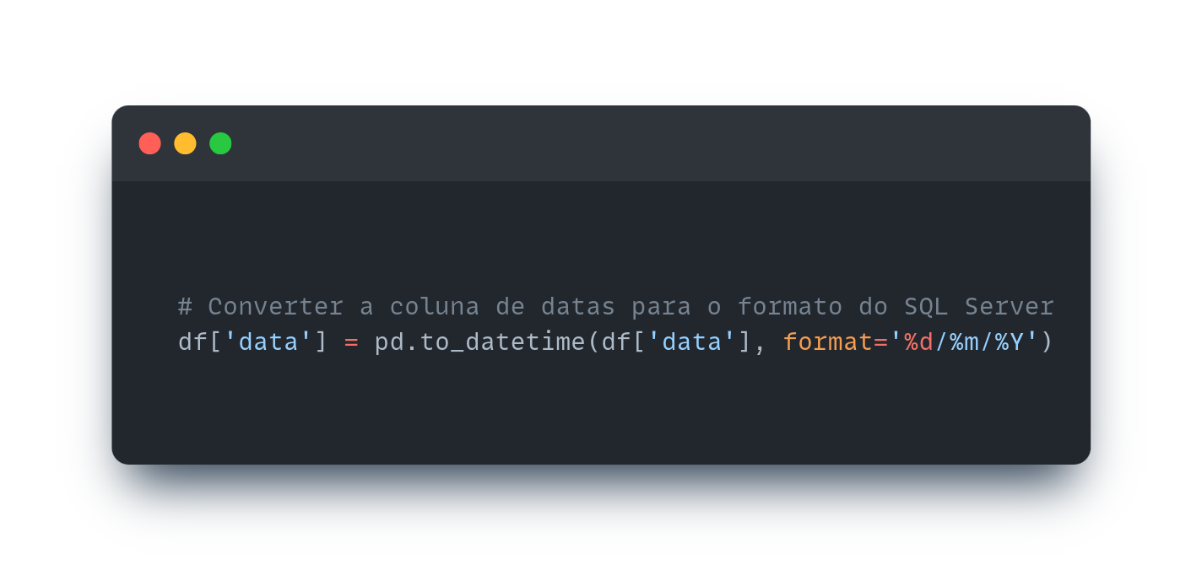
TRANSFORMANDO DADOS
Com as colunas formatadas, vamos partir para a formatação dos tipos de dados das colunas de data, preco_unitario e valor_total.
Subir as colunas com o formato correto garante a integridade dos dados e a eficiência das consultas e operações realizadas no banco.
As datas, devem ser convertidas para o formato aaaa-mm-dd (ano-mes-dia), que é o formato aceito pelo SQL SERVER e pela maioria dos bancos de dados

Slide 10
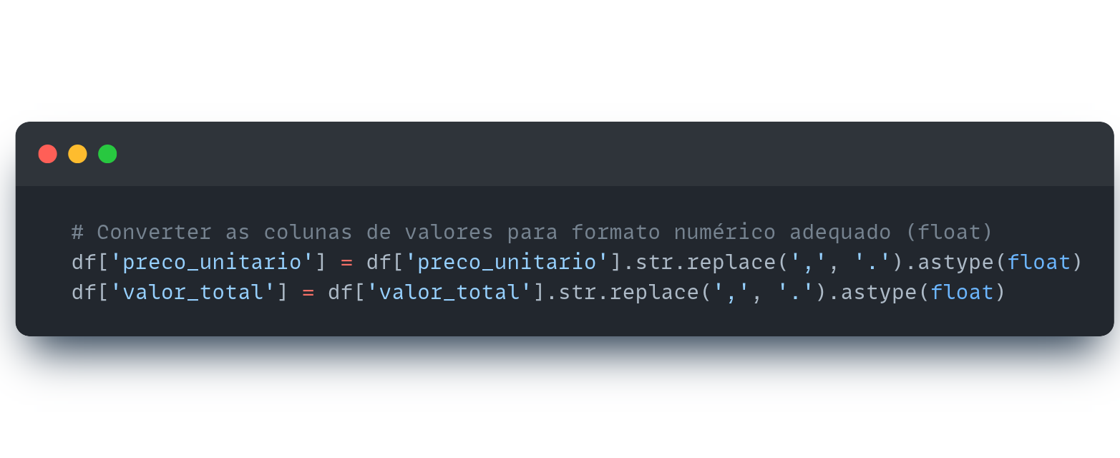
TRANSFORMANDO DADOS
As colunas de preco_unitario e valor_total, devem ser convertidas para o tipo float, tendo em vista as casas decimais
Pronto! Agora já temos todas as colunas necessárias com a tipagem adequada e podemos passar para a próxima etapa

Slide 11

PROTEGENDO DADOS SENSÍVEIS

Slide 12
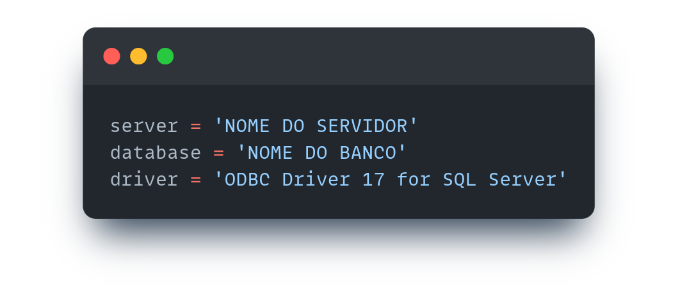
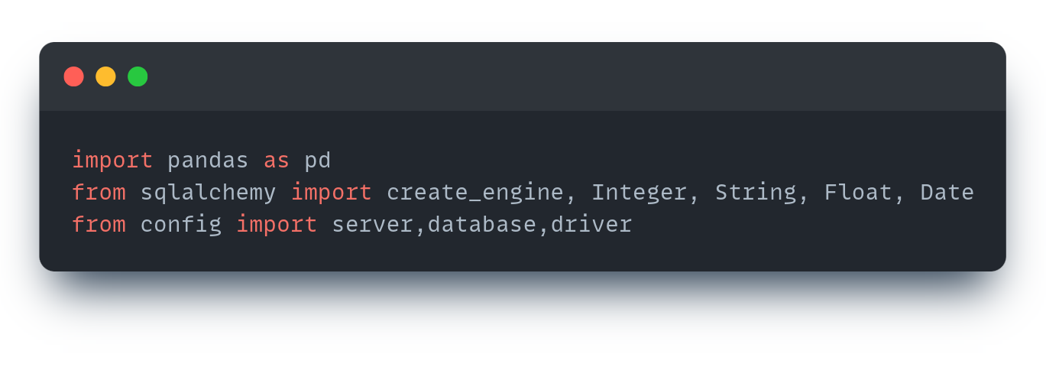
SEGURANÇA DAS INFORMAÇÕES
Para evitar que seus dados de conexão com o SQL SERVER fiquem expostos, é importante criarmos um arquivo separado com os dados necessário para a conexão com o banco. Para isso, vamos criar um arquivo chamado config.py com as informações necessárias.
Agora, podemos importar a biblioteca sqlalchemy (que será utilizada logo a seguir) e o arquivo config.py, logo abaixo da importação do pandas (VER CAPITULO 2)

Slide 13

SUBINDO DADOS PARA O BANCO

Slide 14
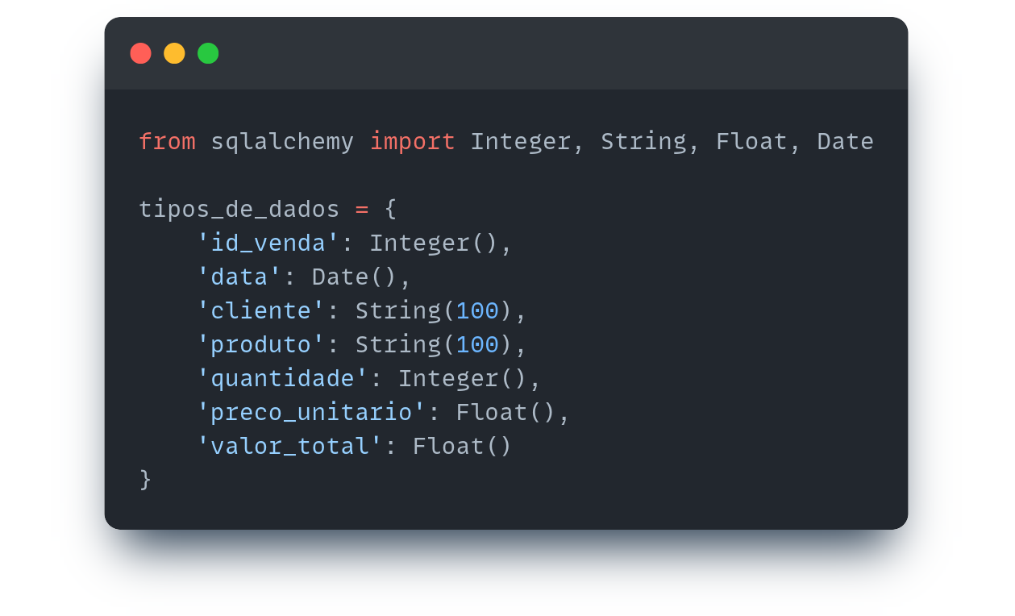
DEFININDO O DICIONARIO COM AS TIPAGENS
Antes de finalizarmos, vamos defini qual será o tipo dos dados da nossa tabela. Embora a tabela já exista no banco para o nosso exemplo, teremos situações onde criaremos tabelas novas e para isso devemos tipar as colunas do banco, conforme fizemos com as colunas do dataframe, caso contrário, tudo será considerado como VARCHAR para as colunas as quais os tipos ainda não foram identificados.

Slide 15
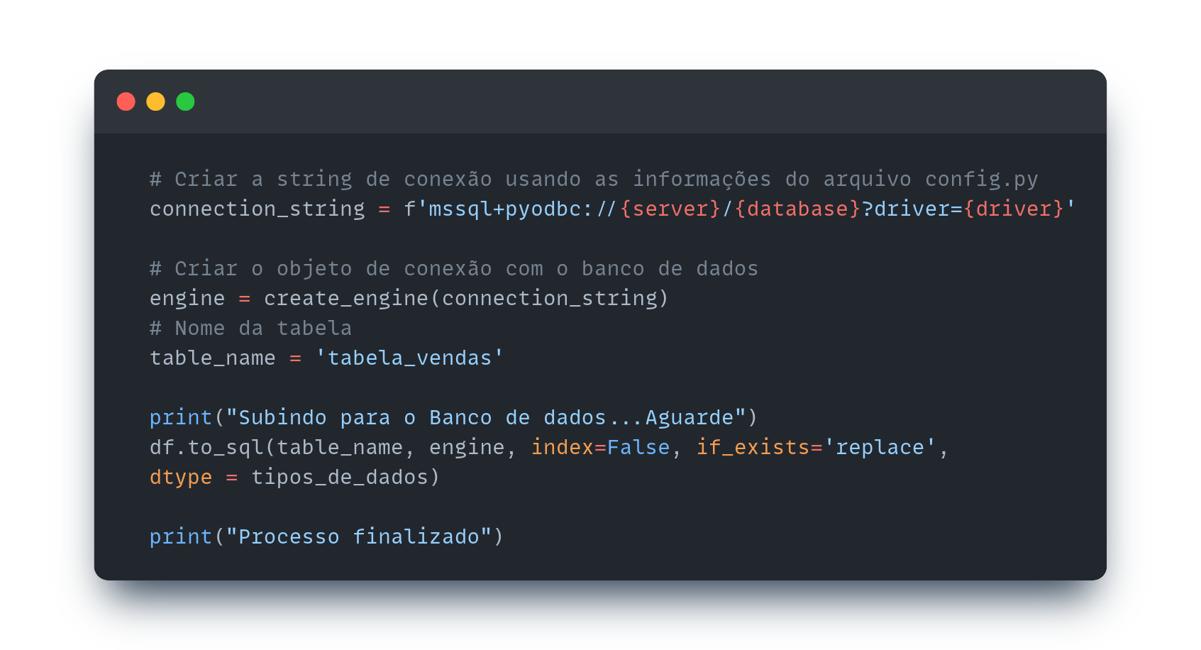
SUBINDO OS DADOS PARA O BANCO
Agora que já temos tudo pronto, podemos criar a conexão e subir os dados para o SQL SERVER.
Nos parâmetros da função "to_sql", utilizamos o parâmetro "append", pois, caso a tabela já exista, vamos apenas adicionar novos dados, mas também temos as opções "fail" e "replace". Qualquer dúvida, vale uma consulta na documentação que você pode encontrar no link abaixo:
https://pandas.pydata.org/pandas-docs/stable/reference/api/pandas.DataFrame.to_sql.html

Slide 16

REFATORANDO

Slide 17
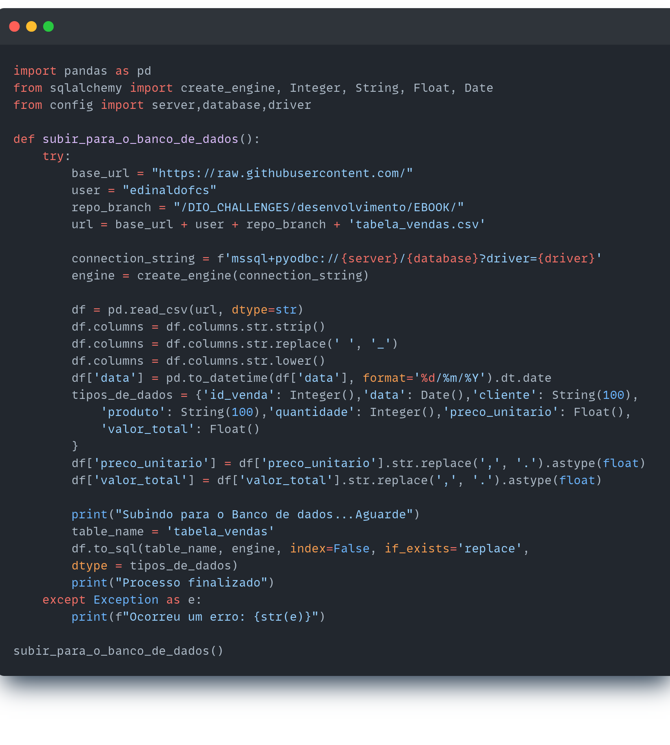
HORA DE REFATORAR
Por fim, podemos unir todas as partes em um código só, de maneira organizada e aplicando boas práticas

Slide 18
AGRADECIMENTOS

Slide 19
OBRIGADO PELO SEU TEMPO
Viu só, pessoal? Com algumas linhas de código em Python, conseguimos ler, transformar e subir dados para o SQL Server de maneira rápida e eficiente. Agora vocês estão prontos para enfrentar este tipo de desafio! 🚀
Embora, à primeira vista, possa parecer complicado, uma vez finalizado, este simples código permitirá repetibilidade. Ou seja, você pode executá-lo todos os dias ou sempre que precisar subir informações do mesmo tipo. Isso te poupará preciosos minutos do seu dia, que você pode aproveitar para automatizar outras tarefas. Também é possível já deixar o script agendado para rodar sempre em determinado horário, mas isso já é assunto para um outro post.

Slide 20

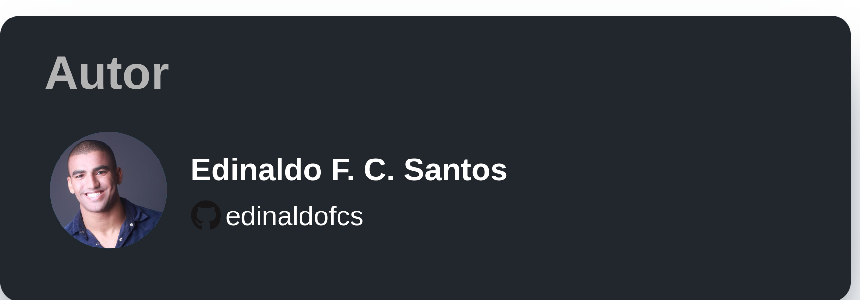
EM TEMPO...
Muito obrigado por chegar até aqui!
Boa parte deste ebook foi gerado por IA e diagramado por um humano (Eu). O passo a passo está no meu github.
https://github.com/edinaldofcs/DIO_CHALLENGES/tree/desenvolvimento/EBOOK

